Slide 1


План финансово-хозяйственной деятельности Финансового университета
на 2019 год
Директор по экономической и финансовой работе Иванов А.С.
18 декабря 2018 года

Slide 2

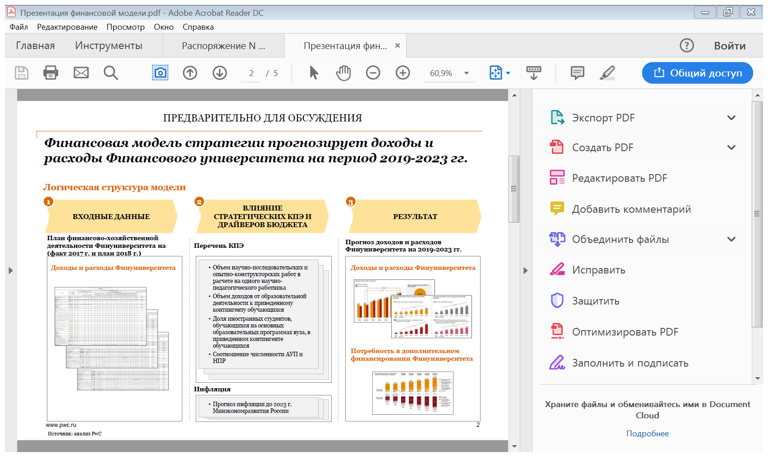
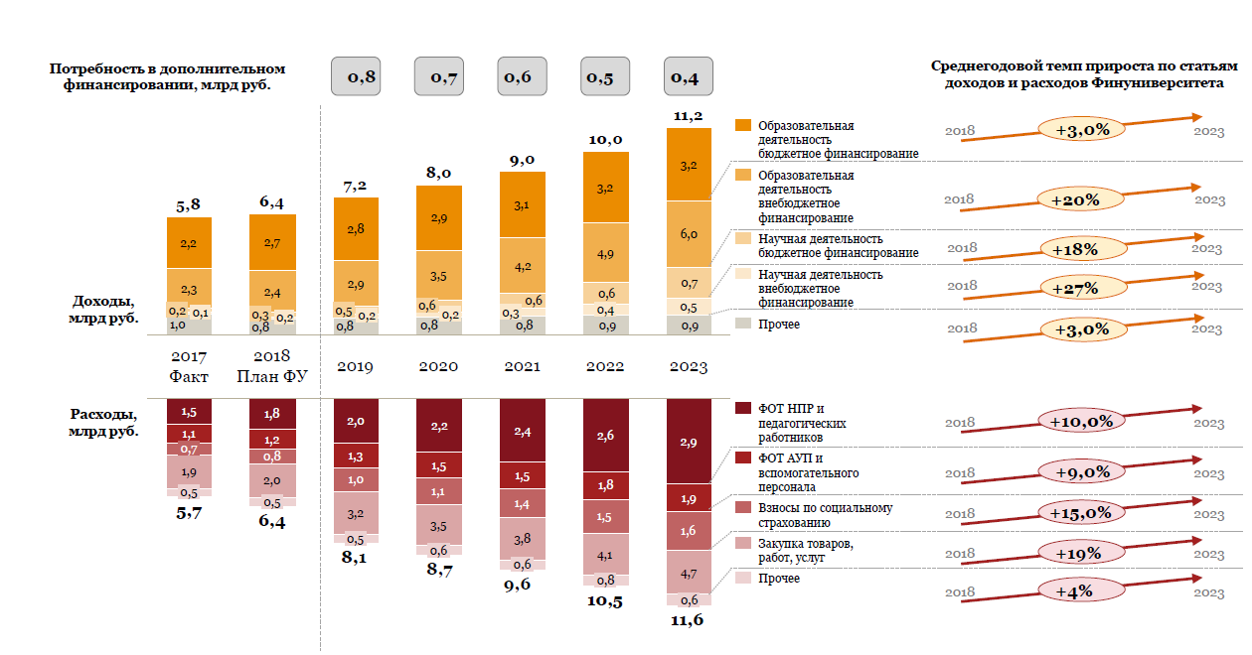
ФОРМИРОВАНИЕ ФИНАНСОВОЙ МОДЕЛИ ФИНУНИВЕРСИТЕТА на 2019-2023 гг.
Обеспечение финансовой модели развития Финуниверситета до 2023г.
Цель:
прогнозирование доходов и расходов по видам деятельности и источникам финансирования
определение потребности в дополнительном финансировании
На основании:
плана финансово-хозяйственной деятельности Финуниверситета (факт 2017 и план 2018)
стратегических ключевых показателей эффективности (КПЭ)
уровня инфляции
темпов прироста

Slide 3
(млн. руб.)
ПЛАН доходов Финуниверситета (г. Москва и филиалы)
на 2019 год
 |  |  |  | (млн. руб.)
№ п/п | Источники | План 2018 г. | План 2019 г. | Изменение в 2019 г.
1. | Субсидия на финансовое обеспечение выполнения государственного задания | 3 612,8 | 3 903,1 | 290,3
1.1. | -реализация образовательных программ основного общего образования (0702) | 55,8 | 55,8 | 0,0
1.2. | - реализация образовательных программ среднего профессионального образования (0704) | 392,7 | 400,3 | 7,6
1.3. | - реализация дополнительных профессиональных программ повышения квалификации (0705) | 2,8 | 0,0 | -2,8
1.4. | - реализация образовательных программам высшего образования (0706) | 2 874,0 | 2 945,5 | 71,5
1.5. | - проведение прикладных научных исследований (0708) | 287,5 | 351,5 | 64,0
1.6. | - проведение фундаментальных исследований (0110) | 0,0 | 150,0 | 150,0
2. | Субсидии на иные цели | 783,0 | 1 029,2 | 246,2
2.1 | - Субсидия на выплату стипендий обучающимся | 382,3 | 400,1 | 17,8
2.2. | - Субсидия на проведение капитального ремонта | 321,3 | 267,6 | -53,7
2.3. | - Субсидия на приобретение основных средств | 79,0 | 361,1 | 282,1
2.4. | - Субсидия на компенсацию проезда (Крайний Север) | 0,4 | 0,4 | 0,0
3. | Субсидии на осуществление капитальных вложений (ФАИП) | 0,0 | 54,2 | 54,2
4. | Средства от приносящей доход деятельности (с НДС) | 3 630,9 | 4 073,2 | 442,3
4.1. | Образовательная деятельность | 3 159,2 | 3 530,1 | 370,9
4.2. | Научная деятельность | 181,4 | 259,7 | 78,3
4.3. | Прочие виды деятельности | 249,9 | 238,3 | -11,6
4.4. | Прочие поступления | 40,4 | 45,1 | 4,7
5. | ИТОГО: | 8 026,7 | 9 059,7 | 1 033,0
 | СПРАВОЧНО: Публичные обязательства | 62,4 | 63,1 | 0,7

Slide 4
(млн. руб.)
Динамика доходов Финуниверситета (г. Москва и филиалы)
в 2016-2019гг.
(млн. руб.)
Итого: 9 059,7
Итого: 8 026,7
Итого: 7 578,3
Итого: 6 986,3
Доля средств от приносящей доход деятельности в доходах по всем видам финансовой деятельности (обеспечения) в соответствии с Программой развития Финуниверситета
2016 | 2017 | 2018 | 2019
54,1% | 54,3% | 54,6% | 54,8%

Slide 5
ПЛАН доходов по источникам финансирования на 2019 год
(млн. руб.)
(млн. руб.)
Источники | Москва | Филиалы | Финуниверситет
Субсидия на финансовое обеспечение выполнения государственного задания | 3 320,8 | 582,3 | 3 903,1
Субсидии на иные цели | 878,6 | 150,6 | 1 029,2
Субсидии на осуществление капитальных вложений (ФАИП) | 41,0 | 13,2 | 54,2
Средства от приносящей доход деятельности | 3 177,9 | 895,3 | 4 073,2
ИТОГО: | 7 418,3 | 1 641,4 | 9 059,7
Москва
Филиалы

Slide 6
ПЛАН поступления средств от приносящей доход деятельности (г. Москва) на 2019 г.
Виды деятельности / поступлений | План 2018 , млн.руб. | Структура, % | План 2019, млн.руб. | Структура, % | Показатели Стратегии развития
Образовательная деятельность | 2 431,9 | 80,1 | 2 725,3 | 85,8 | - | -
Основные профессиональные образовательные программы | 2 041,3 | 72,5 | 2 315,6 | 72,9 | 2 525,8
Дополнительные образовательные программы | 390,6 | 13,9 | 409,7 | 12,9 | 400,8
Научно-исследовательская деятельность | 163,5 | 5,8 | 236,8 | 7,5 | 236,8
Прочие виды деятельности | 172,0 | 6,1 | 172,4 | 5,4 | - | -
Прочие поступления | 49,6 | 1,8 | 43,4 | 1,4 | - | -
ИТОГО: | 2 817,0 | 100,0 | 3 177,9 | 100,0 | - | -

Slide 7
(млн. руб.)
ПЛАН на 2019 г. и динамика доходов по основным видам деятельности (г. Москва)
1. Образовательная деятельность
(млн. руб.)
№ п/п | Наименование источника финансирования | 2016 | 2017 | 2018 | 2019
1 | Субсидии на финансовое обеспечение государственного задания, всего: | 1 867,7 | 2 450,0 | 2 957,4 | 3 073,6
1.1. | Субсидия на финансовое обеспечение выполнения государственного задания по программам общего образования | 0,0 | 0,0 | 55,8 | 55,8
1.2. | Субсидия на финансовое обеспечение выполнения государственного задания по программам среднего профессионального образования | 1 653,0 | 2 231,6 | 77,7 | 75,5
1.3. | Субсидия на финансовое обеспечение выполнения государственного задания по программам высшего образования |  |  | 2 587,0 | 2 688,0
1.4. | Субсидии на стипендиальное обеспечение | 214,7 | 218,4 | 236,9 | 254,3
2 | Средства от приносящей доход деятельности, всего: | 2 114,1 | 2 255,2 | 2 431,9 | 2 725,3
2.1. | Среднее профессиональное образование | 33,7 | 40,5 | 48,4 | 68,6
2.2. | Высшее образование | 1 720,8 | 1 854,8 | 1 992,9 | 2 247,0
2.3. | Дополнительное образование (с НДС) | 359,6 | 359,9 | 390,6 | 409,7
ИТОГО: |  | 3 981,8 | 4 705,2 | 5 389,3 | 5 798,9
Доля в общих доходах, % |  | 76% | 81% | 84% | 78%

Slide 8
(млн. руб.)
ПЛАН на 2019 г. и динамика доходов по основным видам деятельности (г. Москва)
2. Научно-исследовательская деятельность
(млн. руб.)
№ п/п | Наименование источника финансирования | 2016 | 2017 | 2018 | 2019
1 | Субсидии на финансовое обеспечение государственного задания, всего: | 174,1 | 183,7 | 287,5 | 501,5
1.1. | Субсидия на проведение прикладных научных исследований в области образования | 174,1 | 183,7 | 287,5 | 351,5
1.2. | Субсидия на проведение фундаментальных научных исследований | 0,0 | 0,0 | 0,0 | 150,0
2 | Средства от приносящей доход деятельности, всего: | 93,5 | 118,8 | 163,5 | 236,8
2.1. | Научно-исследовательские работы, услуги научного и научно-методического характера | 93,5 | 118,8 | 163,5 | 236,8
ИТОГО: |  | 267,6 | 302,5 | 451,0 | 738,3
Доля в общих доходах, % |  | 5% | 5% | 7% | 10%

Slide 9
ПЛАН поступлений от оказания дополнительных образовательных услуг (г. Москва) на 2019 год
(млн. руб.)
Наименование подразделений | План 2018 | План 2019 | Отклонение
Международная школа бизнеса (Институт) (с учетом поступлений кафедры «Технологии XBRL») | 67,8 | 51,2 | -16,6
Институт повышения квалификации и профессиональной переподготовки работников | 7,5 | 7,8 | 0,3
Высшая школа финансовых технологий | 15,0 | 15,0 | 0,0
Высшая школа государственного управления | 153,6 | 153,8 | 0,2
Научно-образовательный центр развития профессиональных компетенций и квалификаций | 23,3 | 24,5 | 1,2
Институт повышения квалификации специалистов | 30,9 | 31,2 | 0,3
Отдел подготовительного обучения | 41,2 | 41,6 | 0,4
Лондонский образовательный проект | 9,0 | 9,5 | 0,5
Центр инновационных языковых стратегий | 8,9 | 9,5 | 0,6
Базовая кафедра "Ипотечное жилищное кредитование и страхование" | 3,1 | 3,2 | 0,1
Базовая кафедра «Государственно-частное партнерство» | 3,7 | 3,9 | 0,2
Агентство проектного управления | 5,8 | 29,0 | 23,2
Международная бизнес-школа туризма | 3,0 | 11,0 | 8,0
Научно-образовательный центр непрерывного образования и финансового консалтинга | 2,0 | 2,2 | 0,2
Подготовительный факультет | 12,3 | 12,9 | 0,6
Научно-образовательный и консалтинговый центр "Логистика и управление цепями поставок" | 0,9 | 0,9 | 0,0
Научно-образовательный центр налоговой политики и налогового администрирования | 2,0 | 2,5 | 0,5
Лицей | 0,6 | 0,0 | -0,6
ИТОГО: | 390,6 | 409,7 | 19,1

Slide 10
(млн. руб.)
ПЛАН поступления субсидий на развитие материально-технической базы Финуниверситета (г. Москва и филиалы)
на 2019 год
(млн. руб.)
Назначение субсидии | 2016 | 2017 | 2018 | 2019
Капитальный ремонт | 671,6 | 338,6 | 321,3 | 267,6
Капитальные вложения | 0,0 | 0,0 | 0,0 | 54,2
Основные средства | 18,8 | 299,9 | 79,0 | 361,1
Итого: | 690,4 | 638,5 | 400,3 | 682,9
в т.ч. 285,4 млн. руб.
к 100-летию Финуниверситета

Slide 11
ПЛАН расходов Финуниверситета на 2019 год
(г. Москва и филиалы)
(млн. руб.)
(млн. руб.)
№ | Статьи расходов | Код КОСГУ | Москва | Филиалы | Всего
 |  |  |  |  | Сумма | Структура, %
1. | Остаток на начало года | х | 191,2 | 51,1 | 242,3 | х
2. | Поступления | х | 7 418,3 | 1 641,4 | 9 059,7 | х
3. | Расходы | х | 7 461,4 | 1 684,7 | 9 146,1 | 100,0 %
3.1. | Оплата труда и начисления на выплаты по оплате труда | 210 | 4 503,7 | 1 039,5 | 5 543,2 | 60,6 %
3.2. | Оплата работ, услуг | 220 | 1 855,3 | 382,8 | 2 238,1 | 24,5 %
3.2.1 | Услуги связи | 221 | 35,1 | 9,4 | 44,5 | 0,5 %
3.2.2 | Транспортные услуги | 222 | 5,5 | 0,2 | 5,7 | 0,1 %
3.2.3 | Коммунальные расходы | 223 | 254,7 | 112,7 | 367,4 | 4,0 %
3.2.4 | Арендная плата за пользование имуществом | 224 | 0,1 | 7,8 | 7,9 | 0,1 %
3.2.5 | Работы, услуги по содержанию имущества | 225 | 604,6 | 123,3 | 727,9 | 8,0 %
3.2.6 | Прочие работы, услуги | 226 | 954,8 | 128,3 | 1 083,1 | 11,8 %
3.2.7 | Страхование | 227 | 0,5 | 0,6 | 1,1 | 0,0 %
3.2.8 | Услуги, работы для целей капитальных вложений | 228 | 0,0 | 0,5 | 0,5 | 0,0 %
3.3 | Социальное обеспечение | 260 | 12,1 | 0,6 | 12,7 | 0,1 %
3.4 | Прочие расходы | 290 | 521,2 | 197,9 | 719,1 | 7,9 %
3.5 | Поступление нефинансовых активов | 300 | 569,1 | 63,9 | 633,0 | 6,9 %
3.5.1 | Увеличение стоимости основных средств | 310 | 421,4 | 34,7 | 456,1 | 5,0 %
3.5.2 | Увеличение стоимости материальных запасов | 340 | 117,2 | 21,2 | 138,4 | 1,5 %
3.5.3 | Увеличение стоимости прав пользования | 350 | 30,5 | 8,0 | 38,5 | 0,4 %
4. | Остаток на конец года | х | 148,1 | 7,8 | 155,9 | х

Slide 12
(млн. руб.)
ПЛАН расходов Финуниверситета по источникам
на 2019 год (г. Москва и филиалы)
(млн. руб.)
№ | Статьи расходов | Код КОСГУ | Субсидия на финансовое обеспечение выполнения ГЗ | Субсидии на иные цели | Средства от приносящей доход деятельности | Всего
1. | Остаток на начало года | х | 67,6 | 120,0 | 54,7 | 242,3
2. | Поступления | х | 3 903,1 | 1 083,4 | 4 073,2 | 9 059,7
3. | Расходы | х | 3 909,7 | 1 203,4 | 4 033,0 | 9 146,1
3.1. | Оплата труда и начисления на выплаты по оплате труда | 210 | 3 117,4 | 0,4 | 2 425,4 | 5 543,2
3.2. | Оплата работ, услуг | 220 | 621,0 | 387,6 | 1 229,5 | 2 238,1
3.2.1 | Услуги связи | 221 | 21,7 | 0,0 | 22,8 | 44,5
3.2.2 | Транспортные услуги | 222 | 0,0 | 0,0 | 5,7 | 5,7
3.2.3 | Коммунальные расходы | 223 | 208,6 | 0,0 | 158,8 | 367,4
3.2.4 | Арендная плата за пользование имуществом | 224 | 0,7 | 0,0 | 7,2 | 7,9
3.2.5 | Работы, услуги по содержанию имущества | 225 | 121,7 | 382,0 | 224,2 | 727,9
3.2.6 | Прочие работы, услуги | 226 | 268,3 | 5,6 | 809,2 | 1 083,1
3.2.7 | Страхование | 227 | 0,0 | 0,0 | 1,1 | 1,1
3.2.8 | Услуги, работы для целей капитальных вложений | 228 | 0,0 | 0,0 | 0,5 | 0,5
3.3 | Социальное обеспечение | 260 | 2,9 | 0,0 | 9,8 | 12,7
3.4 | Прочие расходы | 290 | 128,4 | 400,1 | 190,6 | 719,1
3.5 | Поступление нефинансовых активов | 300 | 40,0 | 415,3 | 177,7 | 633,0
3.5.1 | Увеличение стоимости основных средств | 310 | 7,5 | 415,3 | 33,3 | 456,1
3.5.2 | Увеличение стоимости материальных запасов | 340 | 31,0 | 0,0 | 107,4 | 138,4
3.5.3 | Увеличение стоимости прав пользования | 350 | 1,5 | 0,0 | 37,0 | 38,5
4. | Остаток на конец года | х | 61,0 | 0,0 | 94,9 | 155,9

Slide 13
(млн. руб.)
Структура фонда оплаты труда Финуниверситета на 2019 год (г. Москва)
ФОТ на 2019 год
3 450,2 млн. руб.
Категория персонала | Программа развития Финуниверситета | Факт 2017 | Факт 2018 | План 2019
Научно-педагогические работники | 60% | 57% | 60% | 60%
Административно-управленческий и вспомогательный персонал | 40% | 43% | 40% | 40%

Slide 14
Отношение средней заработной платы НПР (из всех источников) к среднемесячному доходу от трудовой деятельности региона (%)
ИСПОЛНЕНИЕ целевых показателей повышения заработной платы отдельных категорий работников (г. Москва) в 2019 году
+9,1 тыс.руб.
Категории | 2016 | 2017 | 2018 | 2019
Профессорско-преподавательский состав | 150 | 180 | 200 | 200
Научные сотрудники | 150 | 180 | 200 | 200
Педагогические работники СПО | 90 | 95 | 100 | 100
Структура ФОТ ППС (%)
Составляющие заработной платы | Норматив | План 2019
Должностные оклады | 70 | 73
Стимулирующие выплаты | 30 | 27

Slide 15
(млн. руб.)
Динамика средней заработной платы отдельных категорий работников (г. Москва) 2016-2019гг.
тыс. руб.

Slide 16

Доля работников АУП и ВП в общей численности работников
Механизмы повышения эффективности финансовой деятельности
Соотношения численности студентов на одного ППС
Механизмы повышения эффективности финансовой деятельности вуза
**
не более 37%
Фонд оплаты труда неосновного персонала
не более 40%
Соблюдение показателей соотношения преподаватель-студенты и численности
неосновных работников - фундаментальная основа стабильности
экономики вуза при исполнении нормативов в области повышения ЗП ППС

Slide 17
ПЛАН распределения стипендиального фонда на 2019 год
(г. Москва и филиалы)
Высшее образование

Slide 18
Рост государственной академической стипендии
в 2018/2019 учебном году
Динамика роста стипендии
12-15 %
Отклонение от норматива +14-20 %
Среднее профессиональное образование
руб.
11 522 чел. в среднем каждый месяц получают государственную академическую стипендию в т.ч.
2 199 отличников

Slide 19
Рост социальной поддержки детей-сирот Финуниверситета в 2018/2019 учебном году
(млн. руб.)
Обеспечение питанием в день, руб.
+ 38%
275
Удельные расходы на
1 обучающегося в год увеличились за период
2016-2019 гг.
с 136,0 до 179,2 тыс. руб.
200
Обеспечение одеждой, обувью, и мягким инвентарем в год, руб.
+ 75%
60 000
34 300

Slide 20
СПАСИБО ЗА ВНИМАНИЕ !
План финансово-хозяйственной деятельности Финансового университета на 2019 год

